Slide 1

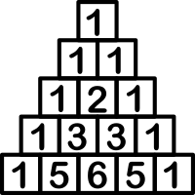
J
Reto #2
Triángulo de Pascal
Equipo 6
Contreras Martínez Alan Gael
Gómez Rosales Roberto Josué.
Guzmán Fernández Andrés Rogelio
Martínez Ruiz Abdiel Barush
Santos Mateos Oswaldo

Slide 2

¿Qué es?
Aplicaciones
Código Recursivo
Código Matricial
Triangulo de Pascal
1
El Triángulo de Pascal es una representación triangular de números enteros donde cada número es la suma de los dos que están directamente arriba de él.
Los bordes del triángulo están formados por unos.
Aunque lleva el nombre del matemático francés Blaise Pascal, quien realizó un estudio profundizado del mismo en el siglo XVII, su conocimiento era conocido por culturas mucho más antiguas.
1
1
1
2
1
1
3
3
1
1
4
6
4
1
1
5
10
10
5
1
1
6
15
20
15
6
1
1
7
21
35
35
21
7
1
1
8
28
56
70
56
28
8
1
1
9
36
84
126
126
84
36
9
1
1
10
45
120
210
252
210
120
45
10
1

Slide 3

¿Qué es?
Aplicaciones
Código Recursivo
Código Matricial
Aplicaciones
1-. Coeficientes Binomiales (Combinatoria):
Cada número en la fila “n” y posición “k” (ambas iniciando en 0) corresponde al coeficiente binomial “C(n, k)”. Representa el número de formas de elegir `k` elementos de un conjunto de “n” elementos. Ejemplo: En la fila 4 (1, 4, 6, 4, 1), el valor “6” es “C(4, 2) = 6” (combinaciones de 2 elementos en un conjunto de 4).
2-. Expansión Binomial (Teorema del Binomio):
Los coeficientes de la expansión de “(a + b)^n”
son idénticos a los valores de la fila “n” del triángulo.
(a + b)^3 =
= 1a³ + 3a²b + 3ab² + 1b³
Coeficientes: 1, 3, 3, 1 (fila 3).

Slide 4
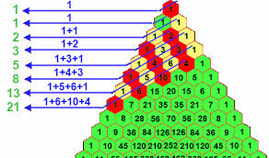
¿Qué es?
Aplicaciones
Código Recursivo
Código Matricial
3-. Serie de Fibonnacci:
Sumando los números en diagonales específicas del triángulo se obtienen los términos de la sucesión de Fibonacci (1, 1, 2, 3, 5, 8...).

Slide 5

¿Qué es?
Aplicaciones
Código Recursivo
Código Matricial
Triangulo de Pascal (Recursivo)
Si “k” vale 0 o “k” es igual a “i”, entonces se devuelve 1
Caso Base
Pascal(i, k)
Caso Recursivo
Pascal(i,k) = Pascal(i-1, k-1) + Pascal(i-1, k)

Slide 6
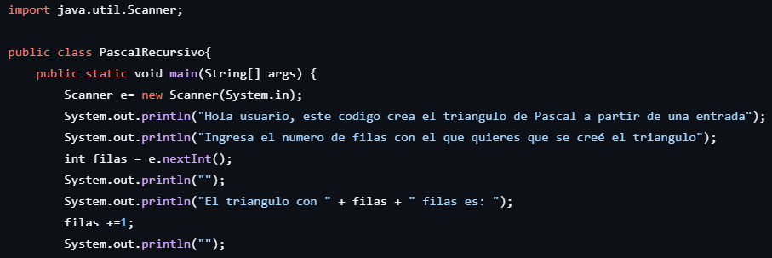
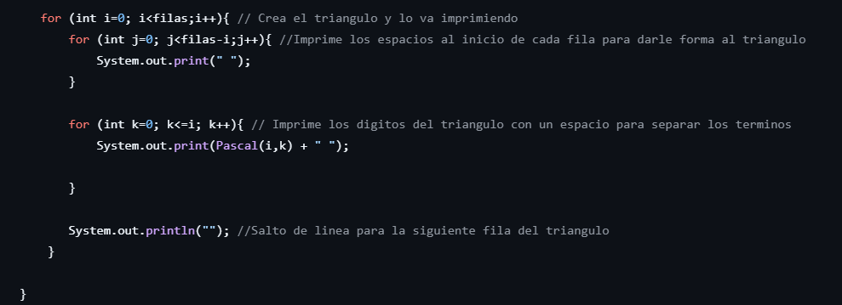
¿Qué es?
Aplicaciones
Código Recursivo
Código Matricial
Coeficientes: 1, 3, 3, 1 (fila 3).
Lo que se imprime
For’s

Slide 7
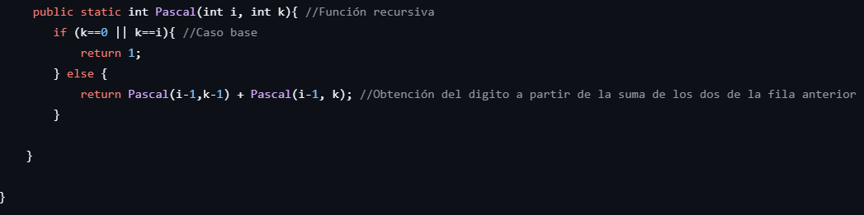
¿Qué es?
Aplicaciones
Código Recursivo
Código Matricial
Coeficientes: 1, 3, 3, 1 (fila 3).
Método

Slide 8

¿Qué es?
Aplicaciones
Código Recursivo
Código Matricial
Coeficientes: 1, 3, 3, 1 (fila 3).
Pruebas de escritorio
i - Iteración del ciclo externo
j - Número de espacios antes de que se imprima el primer digito
k - Número de valores que se van a imprimir
i=0
j=0,1,2,3,4
k=0
i=1
j=0,1,2,3
k=0,1
i=2
j=0,1,2
k=0,1,2
i=3
j=0,1
k=0,1,2,3
i=4
j=0
k=0,1,2,3,4
uuuuu1u
uuuuu1u
uuuu1u1u
uuuuu1u
uuuu1u1u
uuu1u2u1u
uuuuu1u
uuuu1u1u
uuu1u2u1u
uu1u3u3u1u
uuuuu1u
uuuu1u1u
uuu1u2u1u
uu1u3u3u1u
u1u4u6u4u1u

Slide 9
¿Qué es?
Aplicaciones
Código Recursivo
Código Matricial
Triangulo de Pascal (Matricial)
uuuuu1uuuuu
uuuu1u1uuuu
uuu1u2u1uuu
uu1u3u3u1uu
u1u4u6u4u1u
0 | 0 | 0
0 | 0 | 1
0 | 0 | 0
 | 0 | 0
0 | 0 | 0
0 |  | 0
0 | 0 | 1
0 | 1 | 0
0 | 1 | 0
1 |  | 2
0 | 3 | 0
4 | 0 | 6
1 | 0
0 |  | 0
3 | 0
0 | 4
0 | 0 | 0
 |  | 0
1 | 0 | 0
0 | 1 | 0
filas +1
0
0
1
0
(filas +1) *2 +1

Slide 10
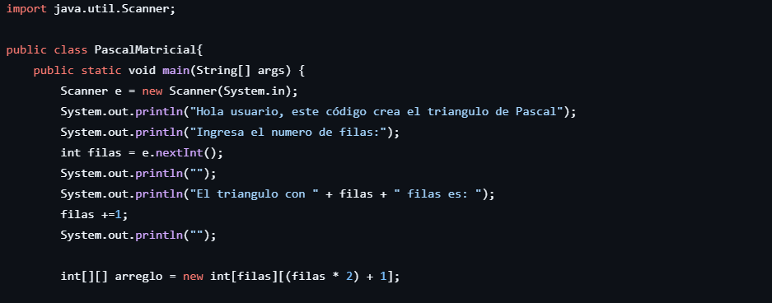
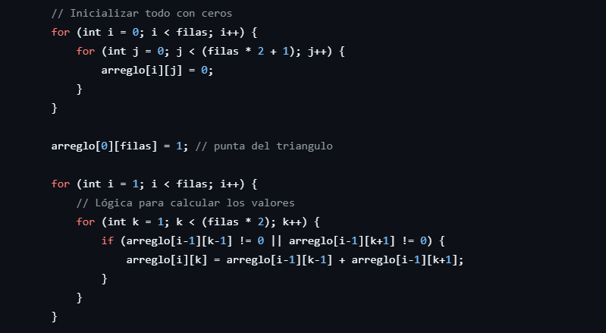
¿Qué es?
Aplicaciones
Código Recursivo
Código Matricial
Lo que se imprime
Construcción de la matriz

Slide 11
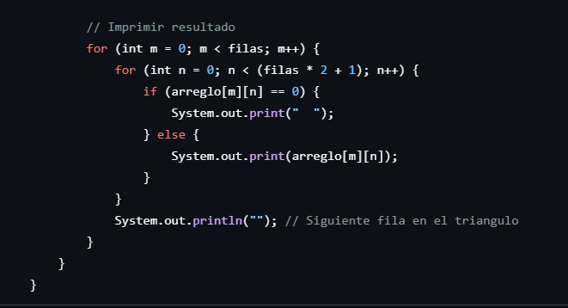
¿Qué es?
Aplicaciones
Código Recursivo
Código Matricial
Impresión de la matriz

